Slide 1
FastBite
(notre application de livraison de repas, type Deliveroo)
TP6 — Interface graphique Swing et programmation événementielle
[Prénom NOM 1] · [Prénom NOM 2] · [Prénom NOM 3]
Programmation orientée objet en Java — ECE Paris, Ing2
Enseignant : J.-P. Segado · octobre 2026
Notes:
Présentation (10 s). FastBite est notre application de livraison de repas, construite du TP2 au TP5. Ce TP6 lui donne une interface graphique Swing : trois fenêtres, des boutons avec listeners, et on réutilise les exceptions, le fichier texte et la sérialisation du TP5.

Slide 2
Sommaire
FastBite · TP6
1
Q1 — Maquette (wireframes)
les 3 fenêtres dessinées avant de coder (1 slide)
2
Q2 — Storyboard
la navigation entre les pages, les erreurs, les fichiers (1 slide)
3
Q3 — Fenêtres Swing
code commenté et fenêtres obtenues (2 slides)
4
Q4 — Listeners, exceptions, fichiers
clics, erreurs affichées, .txt et .ser (3 slides)
5
Bilan, sources et IA
ce qui marche, limites, outils utilisés
Point de départ : le code du TP5 (classes métier, 9 exceptions, fichier texte, sérialisation). Le TP6 n'ajoute que des classes d'interface ; le métier n'est pas réécrit.
POO Java — Swing · Listeners · Exceptions · Fichiers
2
Notes:
Sommaire (10 s). Quatre questions puis un bilan. Nous sommes repartis du code du TP5 sans le réécrire : l'interface appelle les mêmes méthodes que la console appelait.

Slide 3
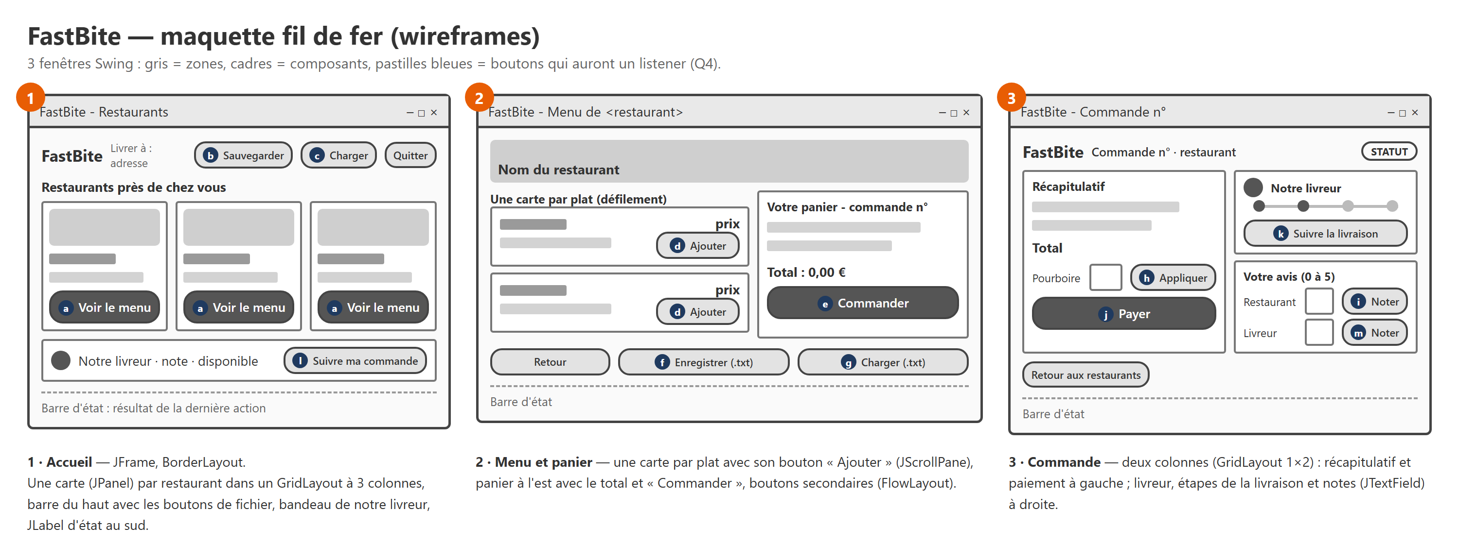
Q1 — Maquette fil de fer (wireframes)
FastBite · TP6
Capture 1 — maquette des 3 fenêtres, générée par IA à partir de nos TP2 à TP5
• Pourquoi 3 fenêtres ? Elles suivent le cas d'utilisation principal du TP2 : choisir un restaurant, composer sa commande, payer et noter.
• Présentation inspirée des applications de livraison (cartes, panier à droite, suivi du livreur) ; chaque zone est un composant Swing (JPanel, JLabel, JTextField, JButton), les pastilles bleues sont les boutons qui auront un listener.
POO Java — Swing · Listeners · Exceptions · Fichiers
3
Notes:
Q1 (40 s). La maquette a été générée par IA à partir de notre thème. Elle montre trois fenêtres : l'accueil avec une carte par restaurant et notre livreur, le menu avec le panier, et la commande avec le paiement, le suivi de la livraison et les notes. C'est le parcours du client de notre diagramme de cas d'utilisation du TP2. On a déjà noté quel composant Swing sera utilisé pour chaque zone, ce qui a guidé le code.

Slide 4
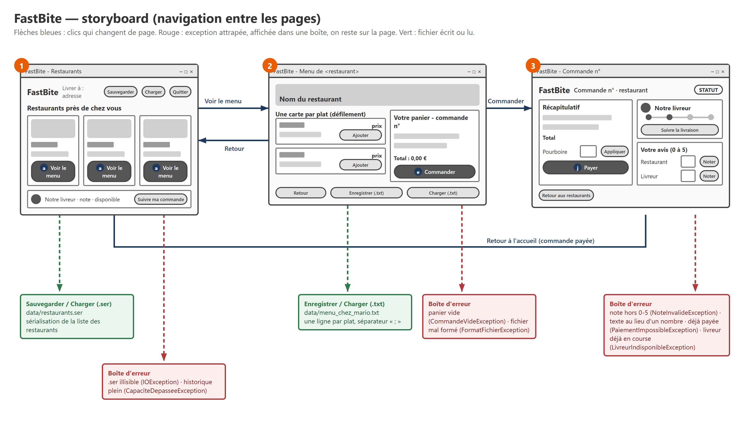
Q2 — Storyboard : navigation entre les pages
FastBite · TP6
Lecture
• Bleu : un clic change de page (Voir le menu, Commander, Retour, Suivre ma commande).
• Rouge : une exception est attrapée ; une boîte d'erreur s'ouvre et on reste sur la page.
• Vert : un fichier est écrit ou lu (.ser sur l'accueil, .txt sur le menu).
Choix
• Une seule fenêtre visible à la fois : l'accueil est caché, pas détruit, pour y revenir.
• Les fenêtres partagent un objet Donnees (restaurants, client, livreur, commande en cours de livraison).
Capture 2 — storyboard généré par IA
POO Java — Swing · Listeners · Exceptions · Fichiers
4
Notes:
Q2 (40 s). Le storyboard montre comment on passe d'une page à l'autre. Les flèches bleues sont les clics qui changent de page. En rouge, les cas d'erreur : l'exception est attrapée, on affiche une boîte et on reste sur la page. En vert, les fichiers. Une seule fenêtre est visible à la fois, et toutes partagent le même objet Donnees.

Slide 5
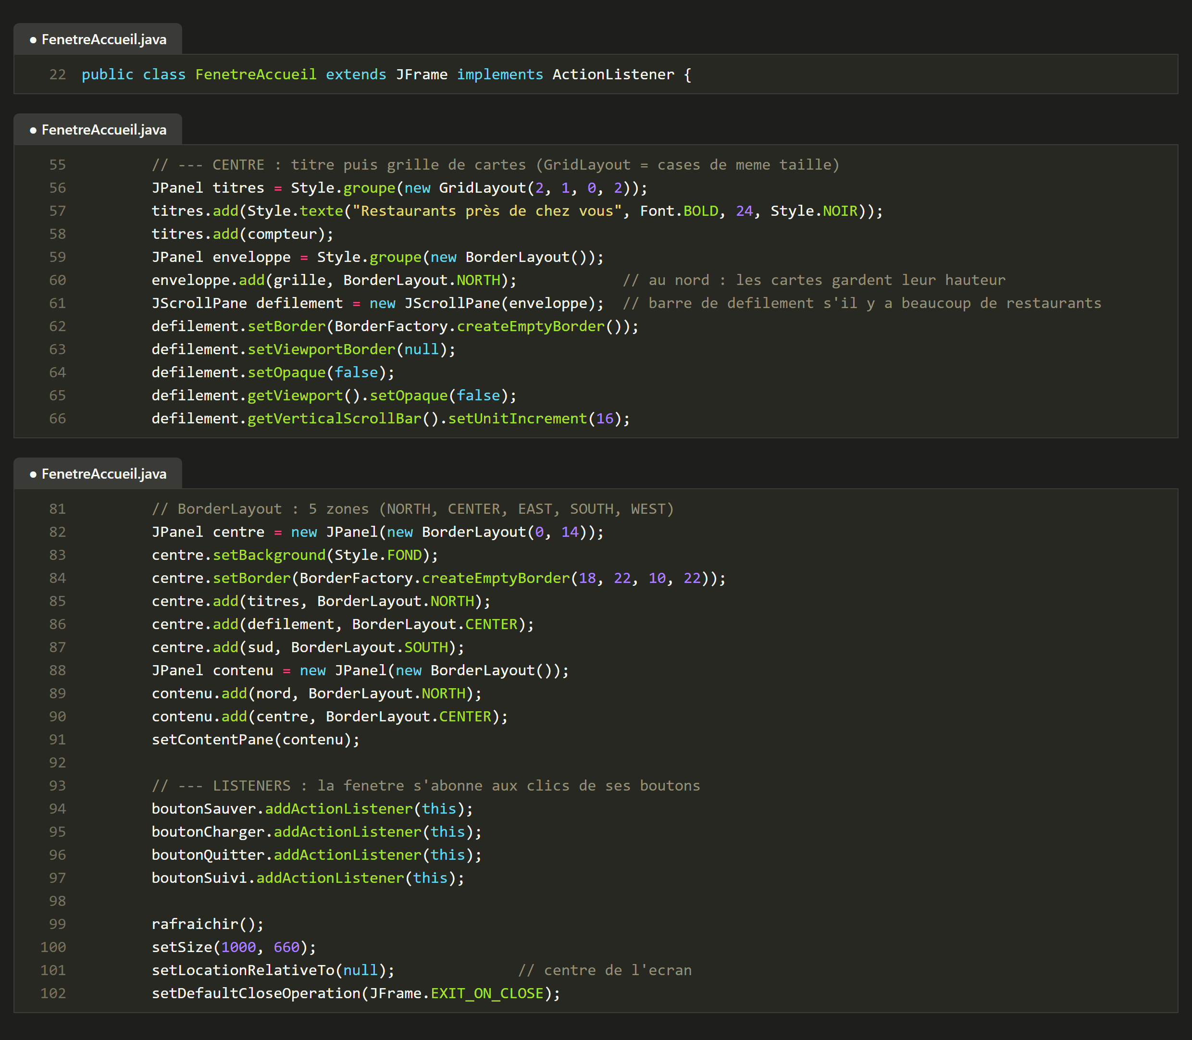
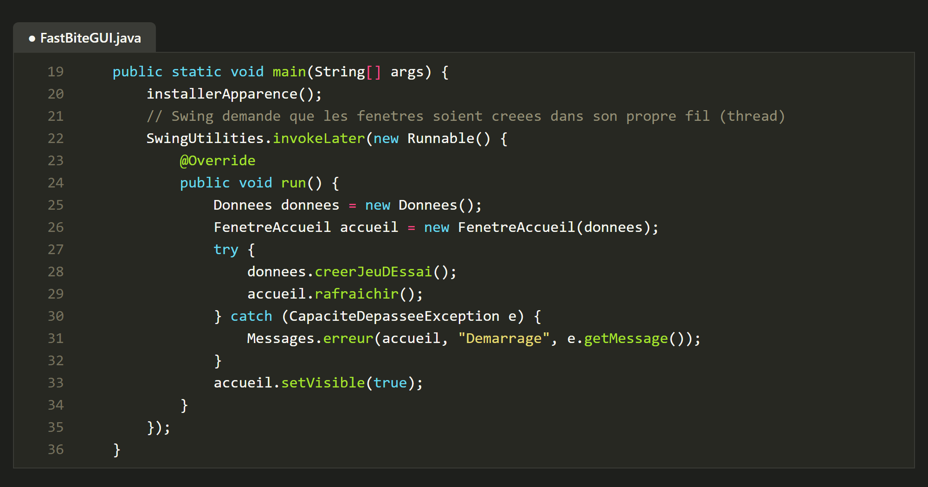
Q3 — Construire une fenêtre Swing : le code
FastBite · TP6
Capture 4 — FastBiteGUI.main : lancement
Ce que fait ce code
• La classe hérite de JFrame : c'est une fenêtre.
• BorderLayout : 5 zones. GridLayout à 3 colonnes : une carte par restaurant, toutes de même taille.
• JScrollPane autour de la grille : barre de défilement s'il y a beaucoup de restaurants.
• addActionListener(this) : la fenêtre écoute ses boutons. Notre classe Style redéfinit paintComponent (boutons arrondis, cartes).
• invokeLater : Swing crée les fenêtres dans son propre fil d'exécution.
Capture 3 — FenetreAccueil : composants, layouts, abonnement aux boutons
POO Java — Swing · Listeners · Exceptions · Fichiers
5
Notes:
Q3, code (50 s). Chaque page est une classe qui hérite de JFrame. Dans le constructeur on crée les composants, on les range avec des layouts : BorderLayout pour les grandes zones, GridLayout pour la grille de cartes. Pour l'apparence, notre classe Style hérite de JButton et de JPanel et redéfinit paintComponent : c'est nous qui dessinons les boutons arrondis et les cartes. Puis on abonne la fenêtre aux clics avec addActionListener. Le main crée les données et affiche l'accueil dans le fil de Swing avec invokeLater.

Slide 6
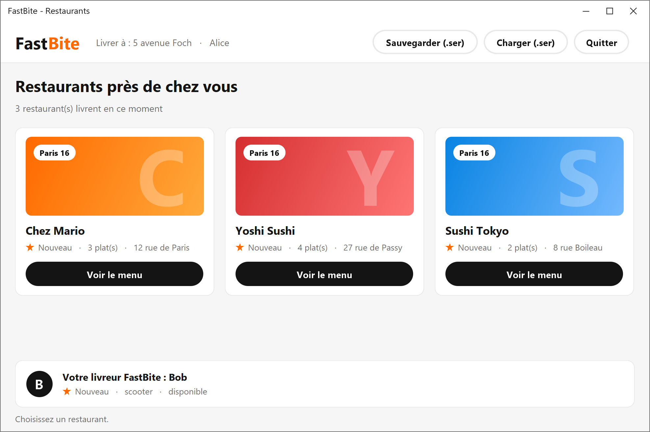
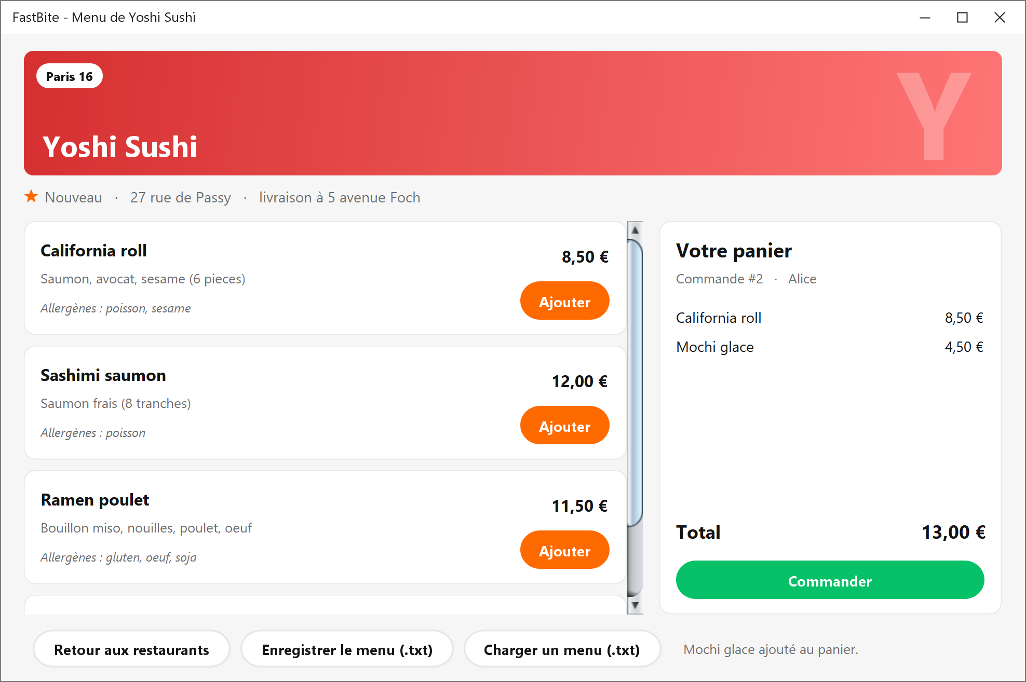
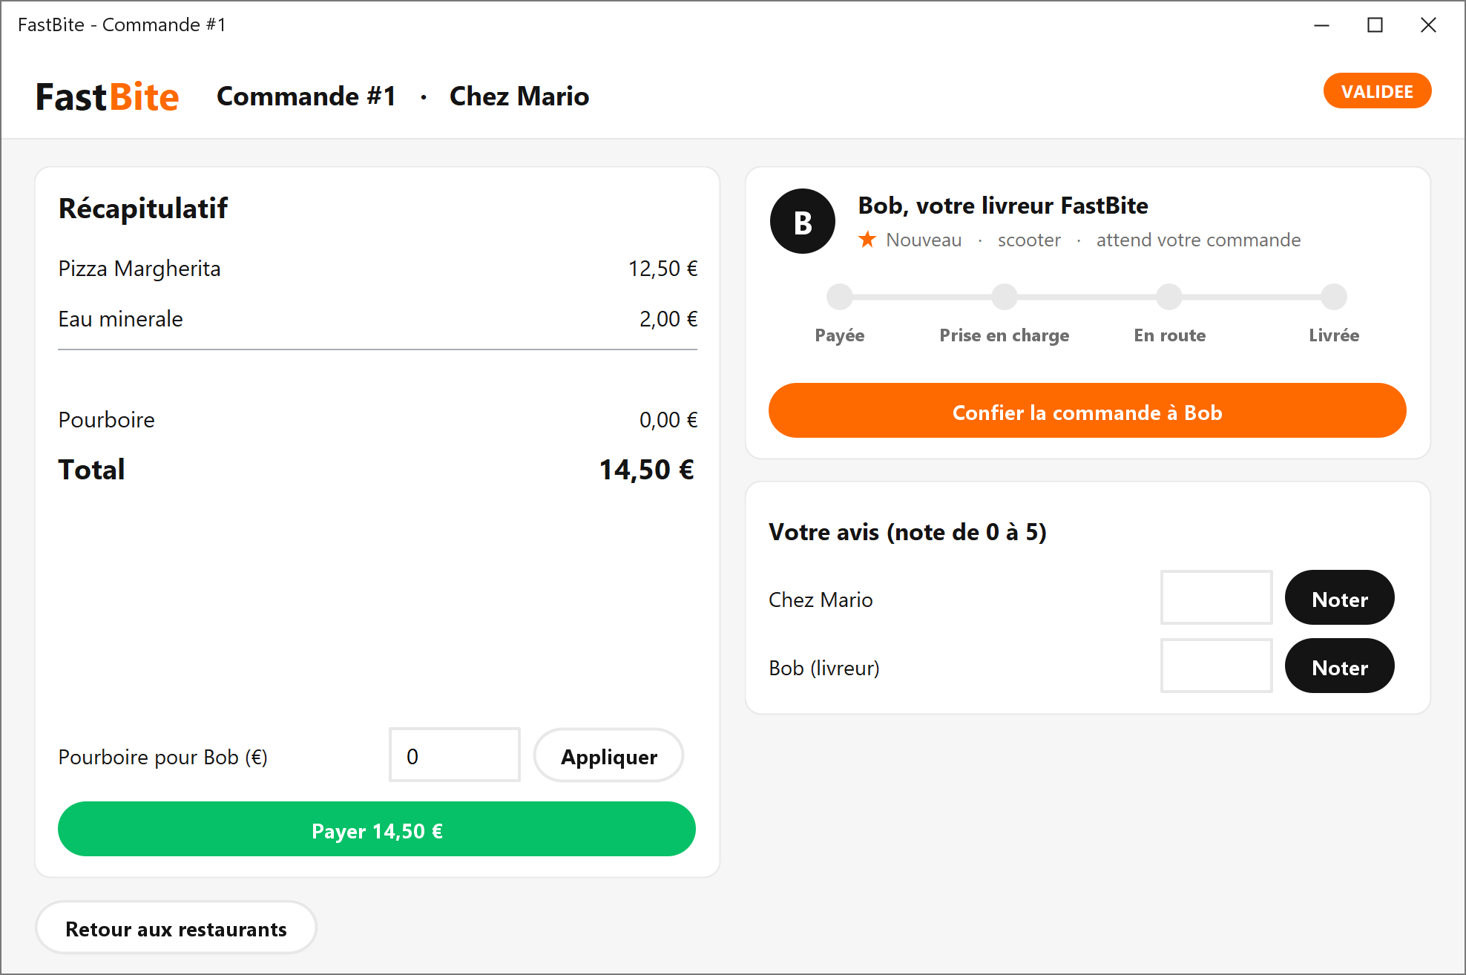
Q3 — Les 3 fenêtres obtenues
FastBite · TP6
Capture 5 — page 1 : accueil (une carte par restaurant, notre livreur)
Capture 6 — page 2 : menu (une carte par plat) et panier
• Fidèle à la maquette : mêmes zones, mêmes boutons.
• Les cartes sont construites à partir des vrais objets Restaurant et Plat (TP3) : Yoshi Sushi, ajouté dans les données, apparaît sans toucher aux fenêtres.
• Charte FastBite (orange, noir, vert) regroupée dans la classe Style ; présentation inspirée des applications de livraison.
Capture 7 — page 3 : commande
POO Java — Swing · Listeners · Exceptions · Fichiers
6
Notes:
Q3, résultat (40 s). Les trois fenêtres obtenues suivent la maquette. Les cartes sont créées à partir des vrais objets Restaurant et Plat du restaurant, ce n'est pas du texte en dur. Nous avons ajouté Yoshi Sushi dans les données et sa carte est apparue toute seule. Couleurs et composants dessinés sont regroupés dans la classe Style.

Slide 7
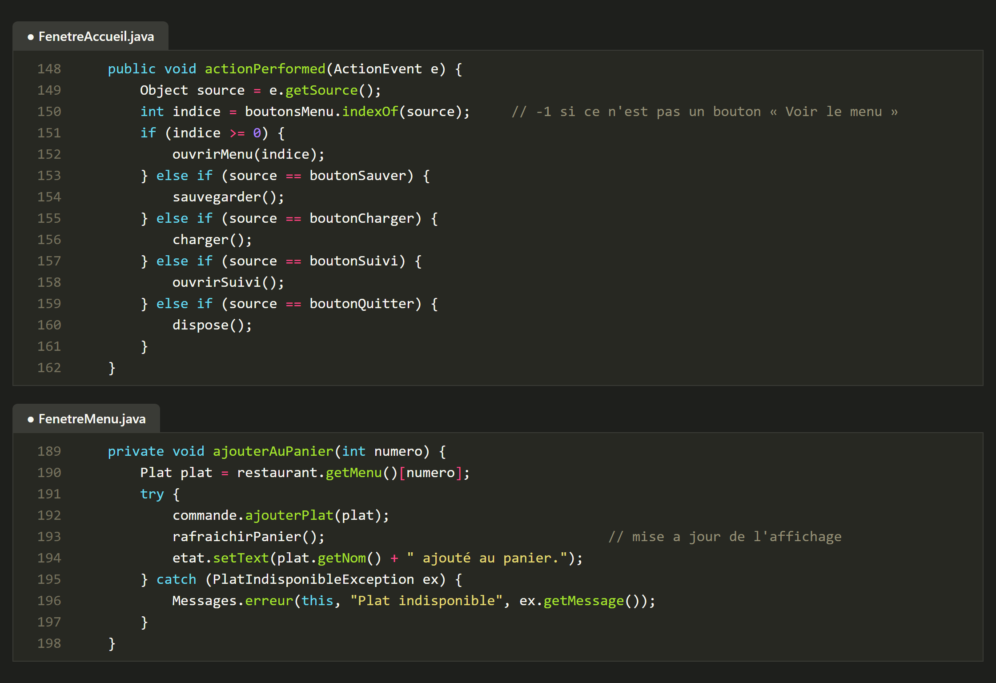
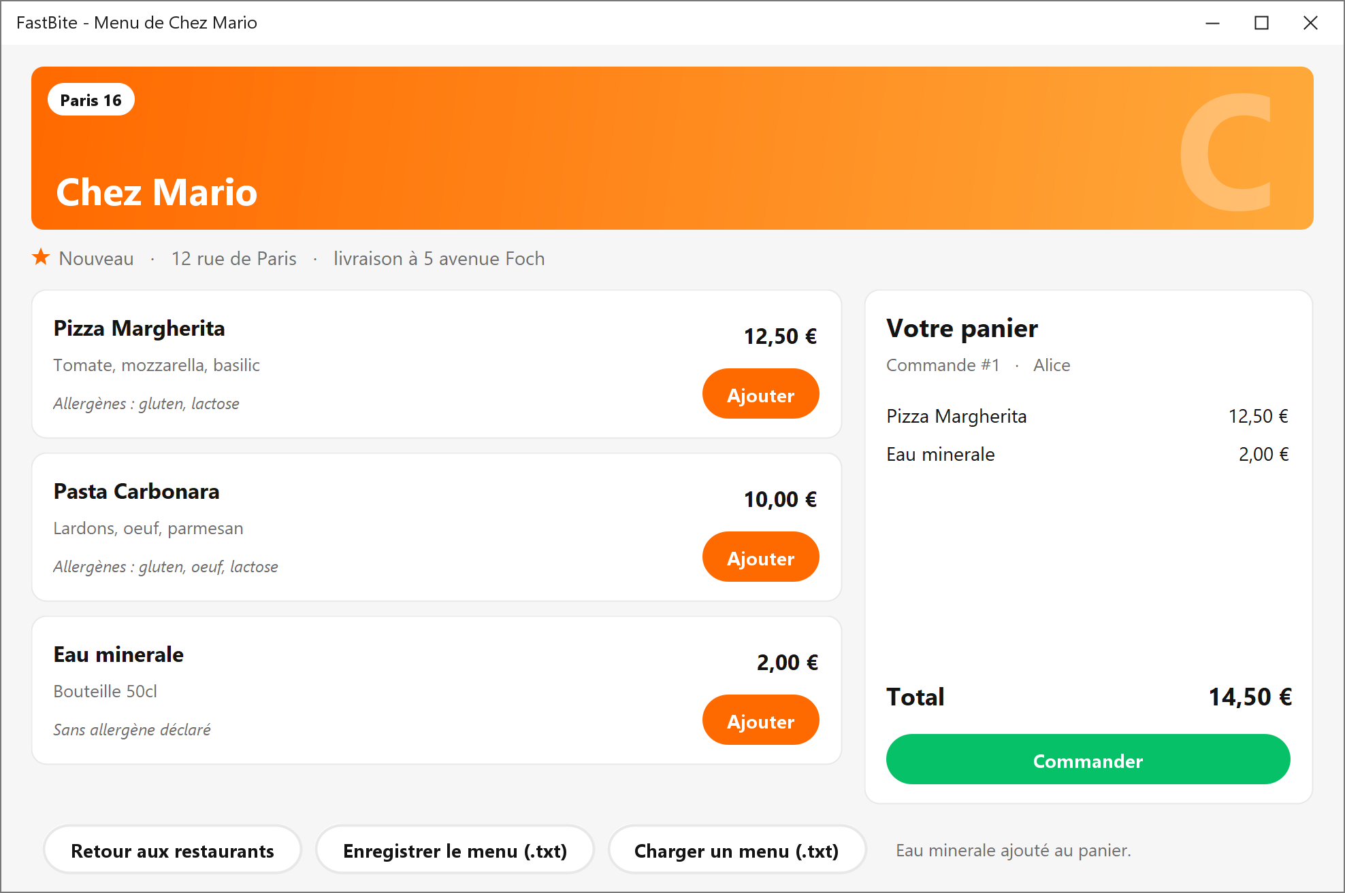
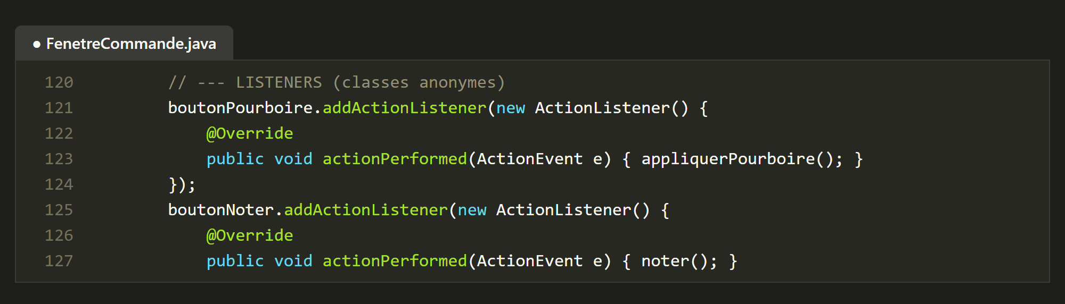
Q4 — Listeners : un clic met à jour l'affichage
FastBite · TP6
Capture 9 — test : 2 clics « Ajouter » → total 14,50 €
Capture 10 — autre écriture : classe anonyme (page 3)
Capture 8 — actionPerformed + getSource, puis le traitement d'un clic
• Deux façons vues au cours 6 : la fenêtre implémente ActionListener (getSource dit quel bouton ; sa position dans la liste des boutons donne le plat), ou une classe anonyme par bouton.
• Le listener modifie le modèle (commande.ajouterPlat) puis rafraîchit la vue.
POO Java — Swing · Listeners · Exceptions · Fichiers
7
Notes:
Q4, listeners (50 s). Quand on clique, Swing appelle actionPerformed. getSource nous dit quel bouton a été cliqué. Chaque carte a son bouton Ajouter : sa position dans la liste des boutons dit quel plat ajouter, on appelle ajouterPlat sur la commande, puis on rafraîchit la liste du panier et le total. À droite le test : deux clics, le total passe à 14,5 euros. Sur la page 3 nous avons utilisé l'autre écriture, une classe anonyme par bouton.

Slide 8
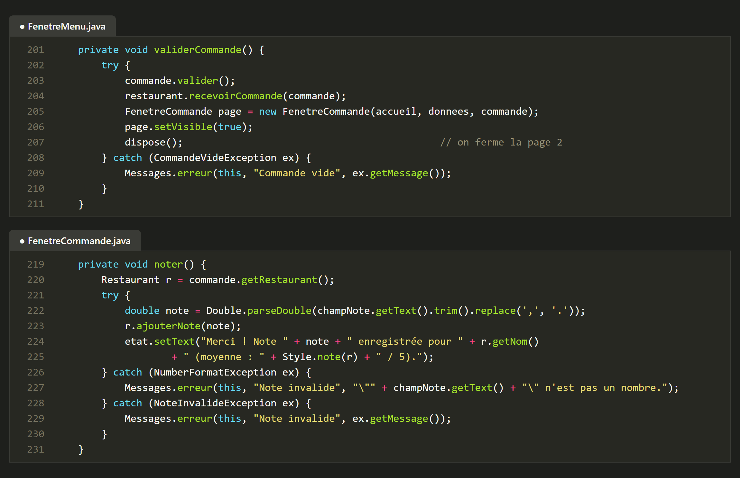
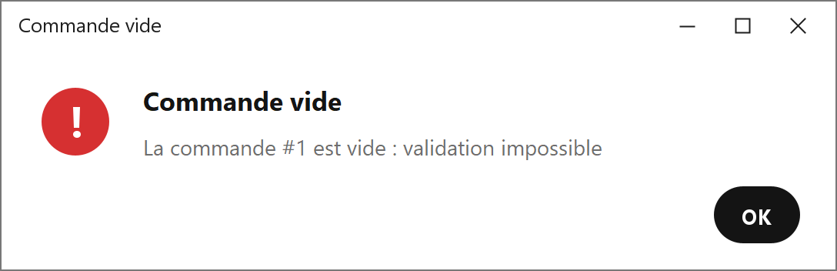
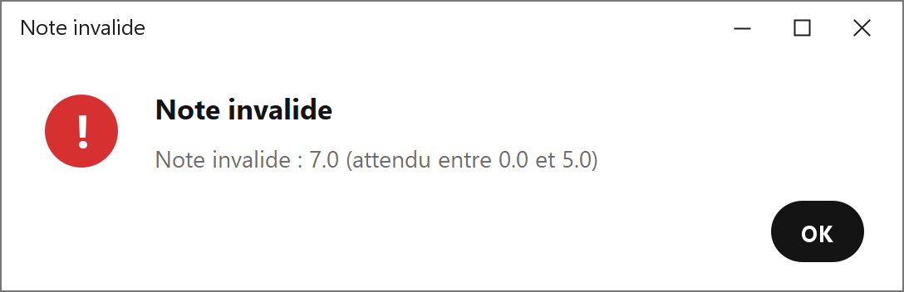
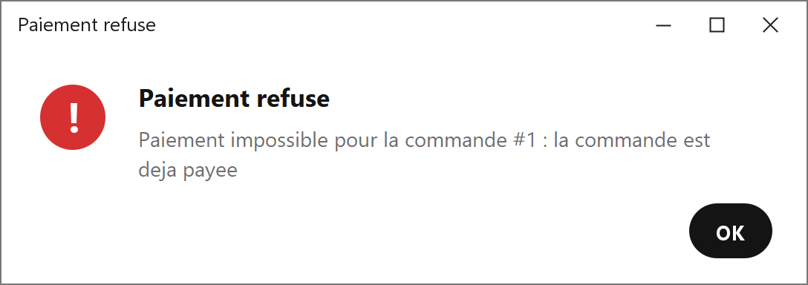
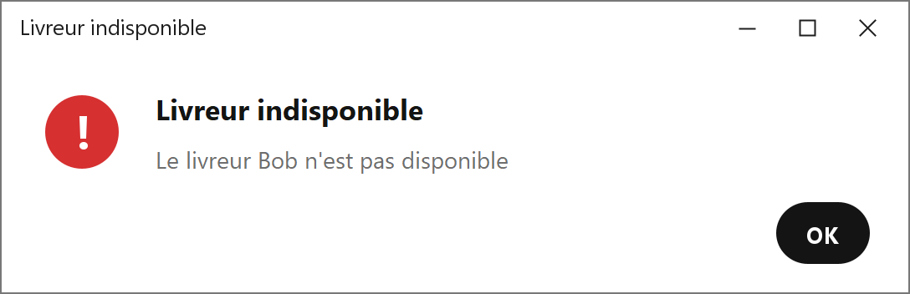
Q4 — Les exceptions du TP5 dans l'interface
FastBite · TP6
Capture 12 — Valider avec un panier vide : CommandeVideException
Capture 13 — note 7 : NoteInvalideException
Capture 14 — 2e clic sur Payer : PaiementImpossibleException
Capture 14 bis — 2e commande pendant une livraison : LivreurIndisponibleException
Capture 11 — try / catch dans les listeners : le message de l'exception va dans une boîte
• Les classes métier lèvent ou propagent (TP5) ; c'est le listener qui attrape et affiche.
• Après une erreur, la fenêtre reste utilisable et les données sont intactes.
• Nouveau cas : NumberFormatException si le champ ne contient pas un nombre.
POO Java — Swing · Listeners · Exceptions · Fichiers
8
Notes:
Q4, exceptions (50 s). Les méthodes du TP5 lèvent toujours leurs exceptions. Dans l'interface, c'est le listener qui fait le try/catch et qui affiche le message de l'exception dans une boîte de dialogue. Quatre tests à droite : valider un panier vide, donner une note de 7, confier une commande au livreur déjà en course, payer deux fois. Un nouveau cas apparaît avec l'interface : l'utilisateur peut taper du texte dans un champ numérique, on attrape NumberFormatException.

Slide 9
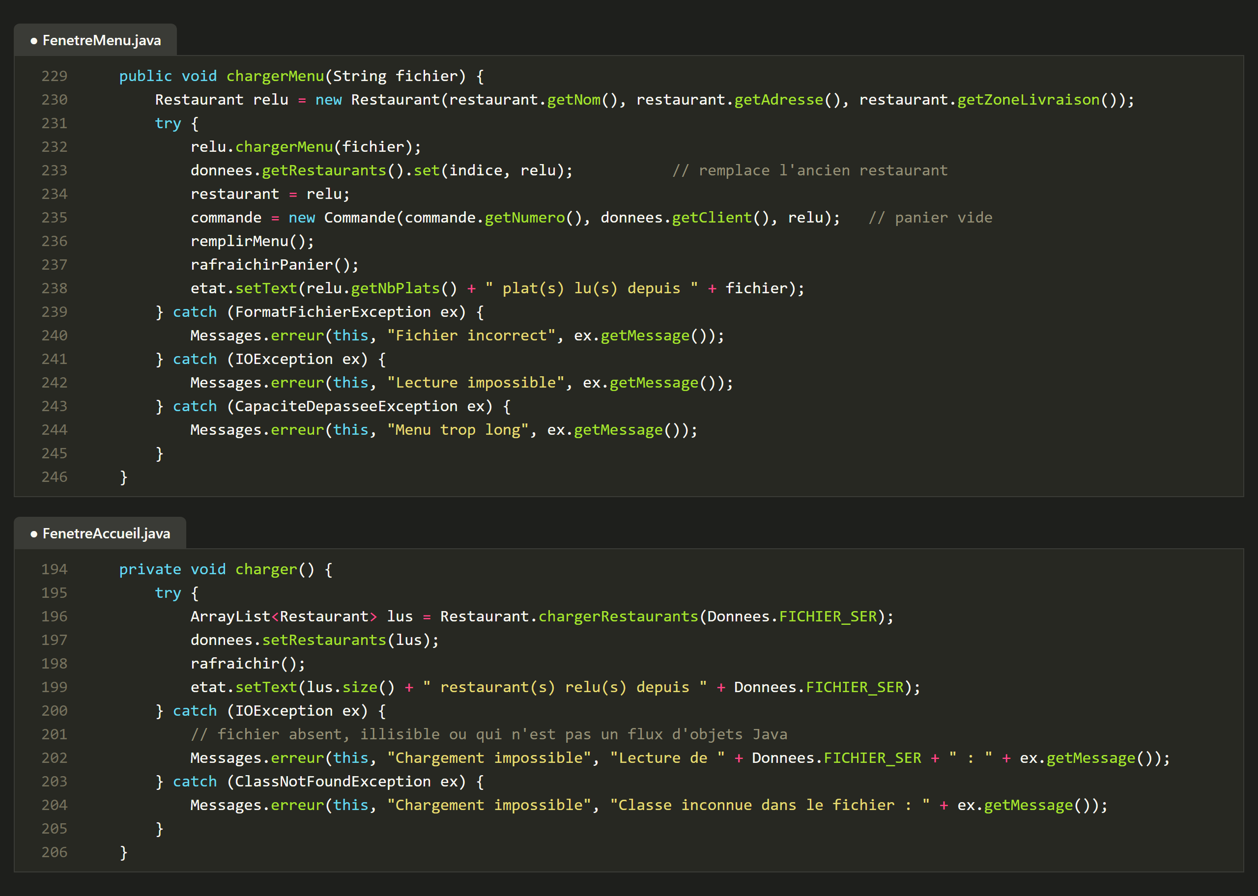
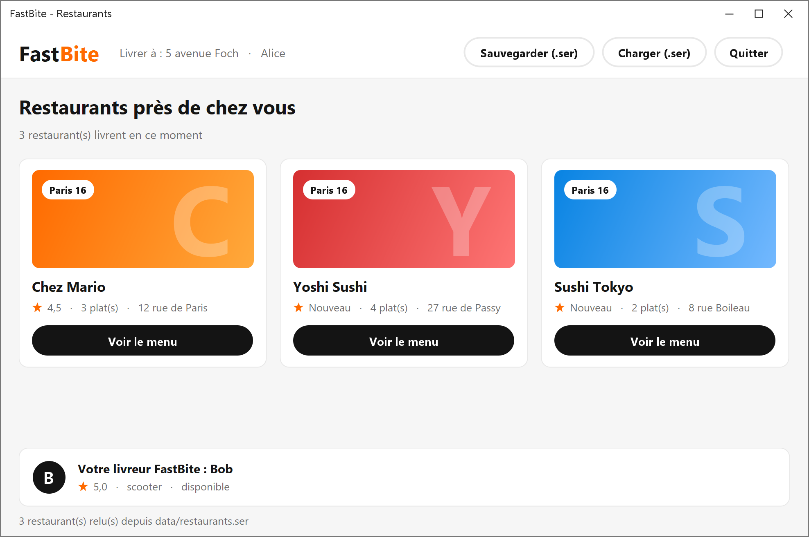
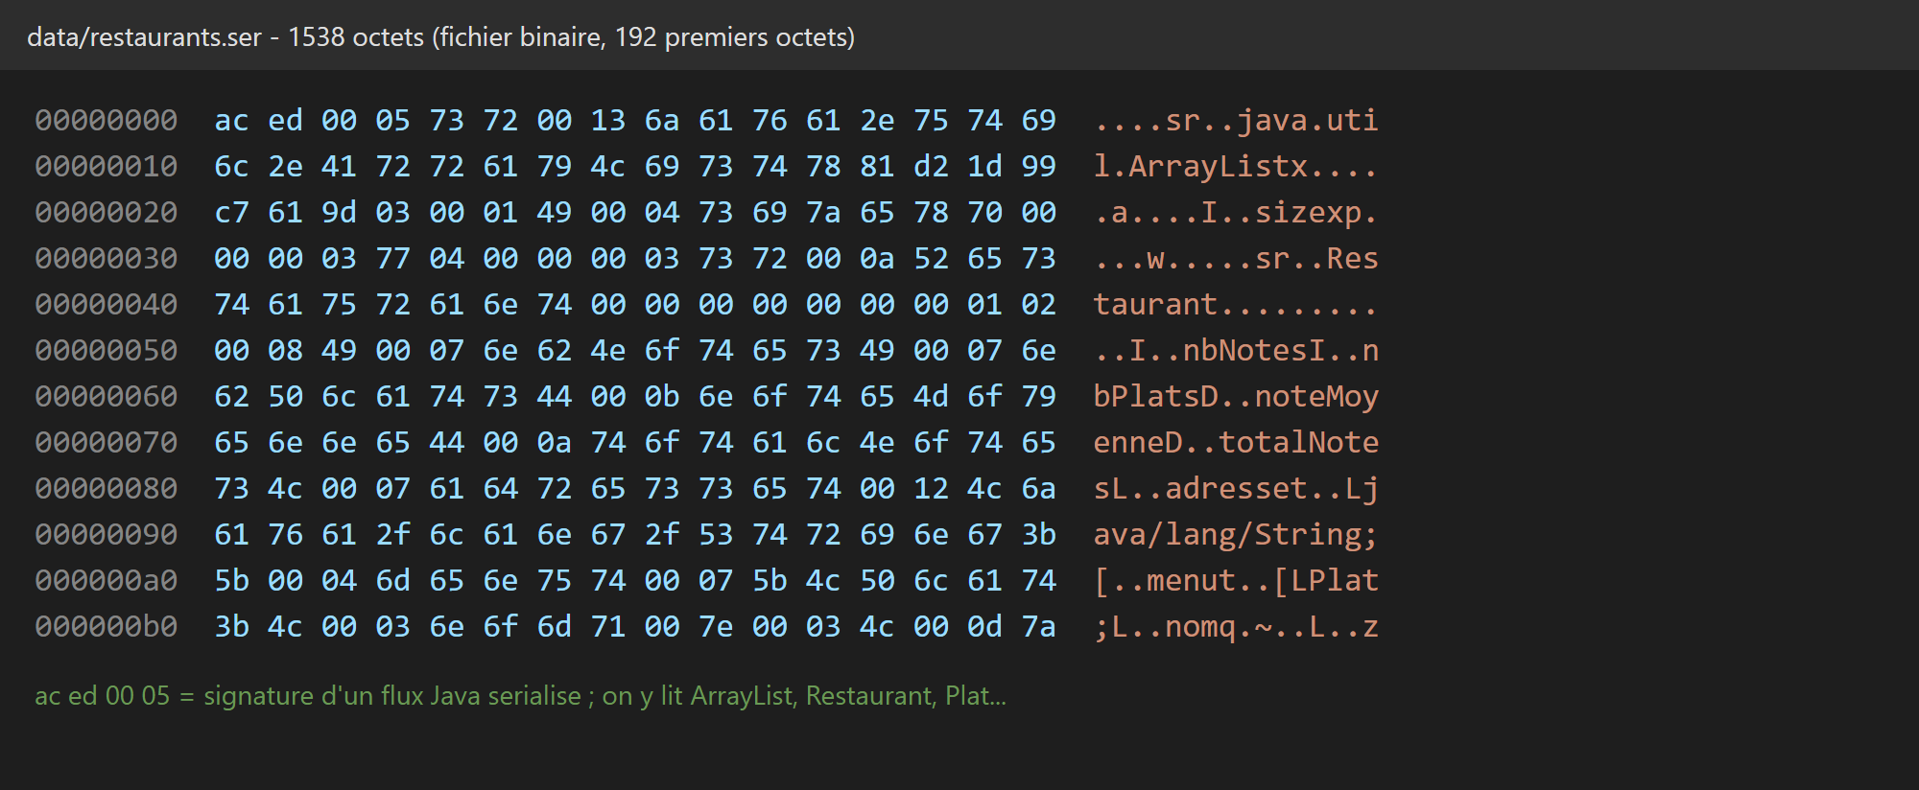
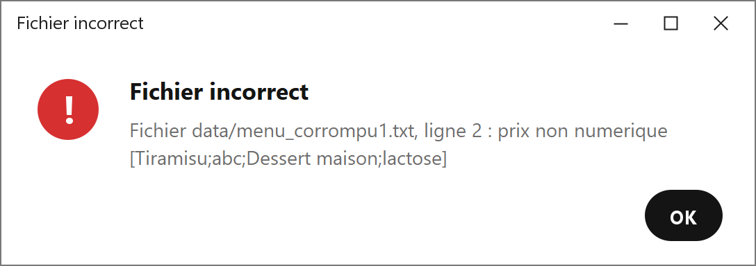
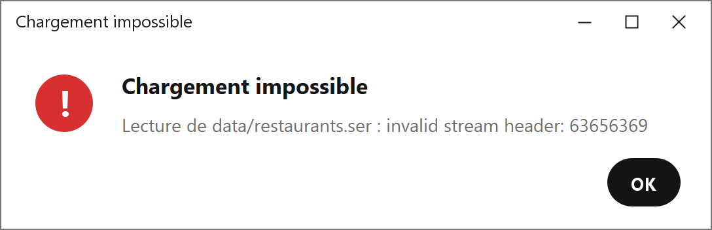
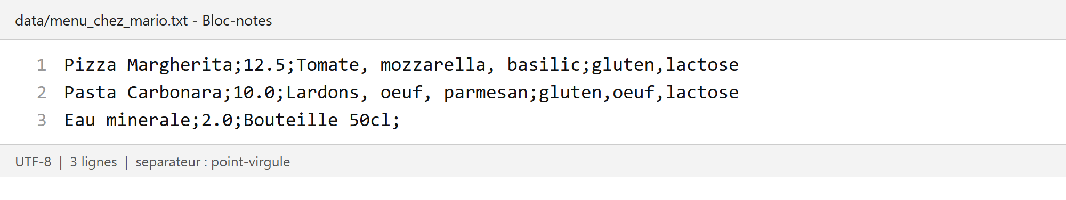
Q4 — Fichier texte et sérialisation depuis l'interface
FastBite · TP6
Capture 18 — le .ser (binaire)
Capture 17 — après « Charger (.ser) »
Capture 19 — fichier .txt mal formé : FormatFichierException
Capture 15 — chargerMenu (.txt) et charger (.ser) : appel des méthodes du TP5 + catch
Capture 16 — data/menu_chez_mario.txt écrit par le bouton « Enregistrer »
Capture 20 — fichier .ser corrompu : IOException
• Le menu est lu dans un restaurant neuf : si le fichier est faux, l'écran n'est pas modifié.
• Test : accueil vidé puis « Charger » → 3 restaurants, menus et note 4,5 retrouvés.
POO Java — Swing · Listeners · Exceptions · Fichiers
9
Notes:
Q4, fichiers (50 s). Les boutons appellent directement les méthodes du TP5 : sauvegarderMenu et chargerMenu pour le fichier texte, sauvegarderRestaurants et chargerRestaurants pour la sérialisation. Test de la sérialisation : on sauvegarde, on vide la liste, on recharge, les trois restaurants reviennent avec leurs menus et la note. Deux cas d'erreur : un fichier texte avec un prix non numérique, et un fichier .ser corrompu. Ce dernier test nous a fait trouver un bug du TP5 : le fichier restait ouvert après l'erreur, nous l'avons corrigé.

Slide 10
Bilan, sources et IA
FastBite · TP6
Bilan
• Fait : maquette, storyboard, 3 fenêtres Swing reliées, un bouton avec listener sur chaque carte, exceptions affichées, fichiers .txt et .ser, suivi de la livraison par notre livreur.
• Vérifié : TestsTP6 simule les clics (doClick) : 39 vérifications passent ; les tests du TP5 passent toujours.
• Appris : JFrame et layouts, ActionListener (this ou classe anonyme), séparer l'interface du métier, le fil d'exécution de Swing.
• Bug trouvé grâce aux tests : après la lecture d'un .ser corrompu, le fichier restait ouvert (TP5). Corrigé avec deux ressources dans le try.
• Limites : un seul client et un seul livreur, pas d'écran de connexion ni de photos des plats ; les images de fenêtres sont des rendus du programme de test.
• Améliorations : séparer en Modèle-Vue-Contrôleur (TP7), plusieurs livreurs, retirer un plat du panier.
Sources
• J.-P. Segado, TP6 et cours 6 « Interface graphique Swing, AWT, Listeners » (ECE).
• Documentation Java SE (Oracle) : JFrame, ActionListener, ActionEvent, JOptionPane.
• Notre code du TP5 (exceptions, fichier, sérialisation).
IA utilisée
• Claude (Anthropic) : maquette, storyboard, code Swing, tests et slides générés par IA. Part d'aide de l'IA : à indiquer par l'équipe.
Prompt utilisé :
• « fais le tp6 dans la suite du tp5 fastbite », puis « inspire toi uber eats [...] rajoute le restaurant yoshi sushi » (sujet du TP6 et code du TP5 fournis à l'IA)
POO Java — Swing · Listeners · Exceptions · Fichiers
10
Notes:
Bilan (30 s). Les quatre questions sont traitées et vérifiées par un programme de test qui simule les clics. Ce que nous retenons : séparer l'interface du métier nous a permis de réutiliser le TP5 sans le modifier. Les tests ont même révélé un bug du TP5. Limites : un seul client et un seul livreur. Sources : le cours et le sujet de M. Segado, la documentation Oracle. L'IA Claude a généré la maquette, le storyboard et le code ; nous devons savoir expliquer chaque partie.

